Slide 1



Eksamen Opgave 6 – Videnskabsteori & Covering Shadows

Slide 2

Agenda
Hermeneutik
Top 10
Analyse af udvalgte spiller
Logisk positivisme
Udvalgte features fra StatsBomb
Hvor tætte på virkeligheden er de udvalgte features
Gennemskue og rette fejl
Covering-Shadows
Databeskrivelse
Forskel på CSV & JSON
Tracking-data VS Eventdata
Logisk positivistiske udfordringer ved tracking-data

Slide 3
Data science proces
StatsBomb API
MongoDB
Filtrering & aggregering
Visualisering af top 10
Oprettelse af funktioner til Covering-Shadows
Retrieving Data
Data Preparation
Data Exploration
Data Modeling

Slide 4
Top 10 - Data
Indlæser data gennem API ved brug af R-pakke
=
”StatsBombR”
Definere turnering og årstal
Filtrere kolonner og rækker som vi ønsker at foretage en top 10 på
Notes:
Emre

Slide 5
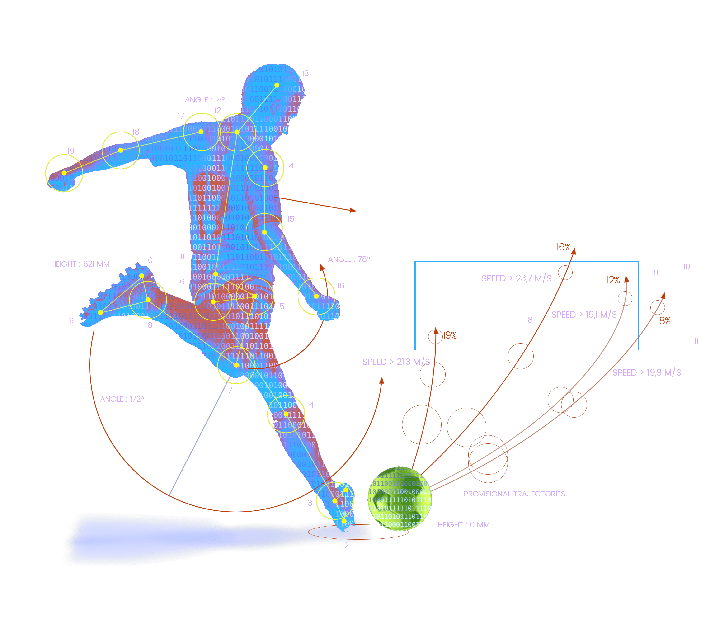
Begivenheder
Topscorerliste
Antal skud
Antal skud på mål
Forventning: Selvcentreret spiller
Notes:
Emre

Slide 6
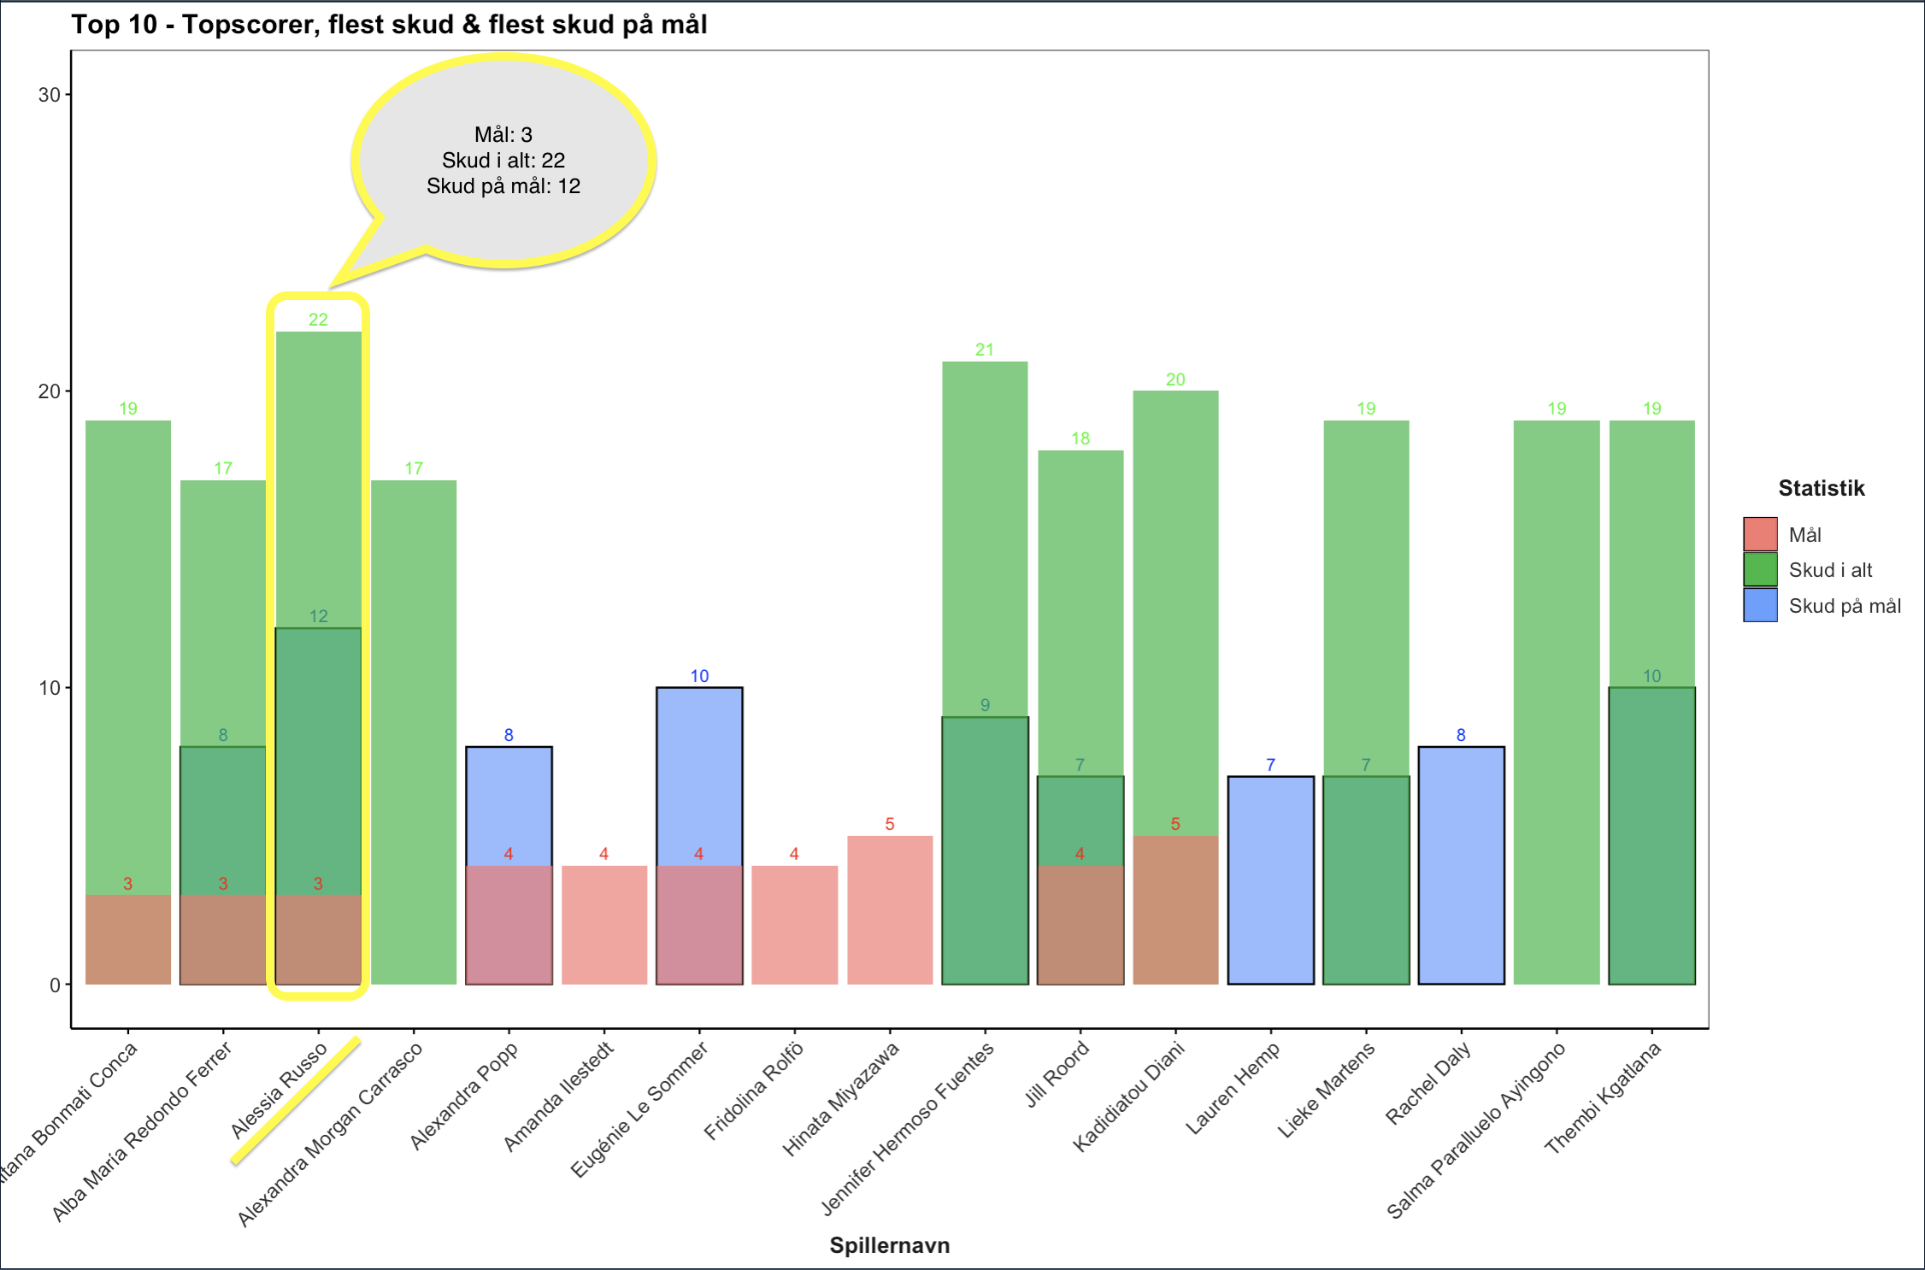
Spillervalg
Mest skydende spiller
Flest skud på mål
Nr. 10 på topscore-listen
Alessia Russo
Notes:
Emre

Slide 7
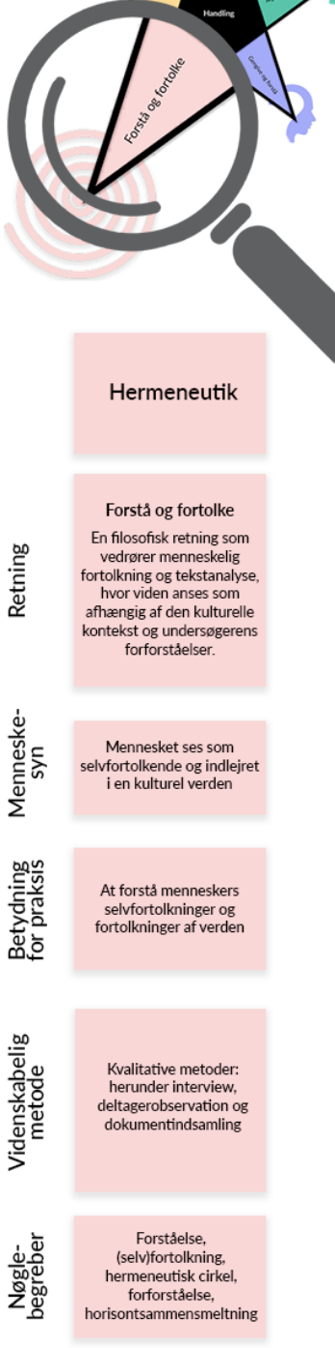
Hermeneutik
Hvad er hermeneutik?
Hvad bruges det til?
Videnskabelig metode
Notes:
Zak

Slide 8
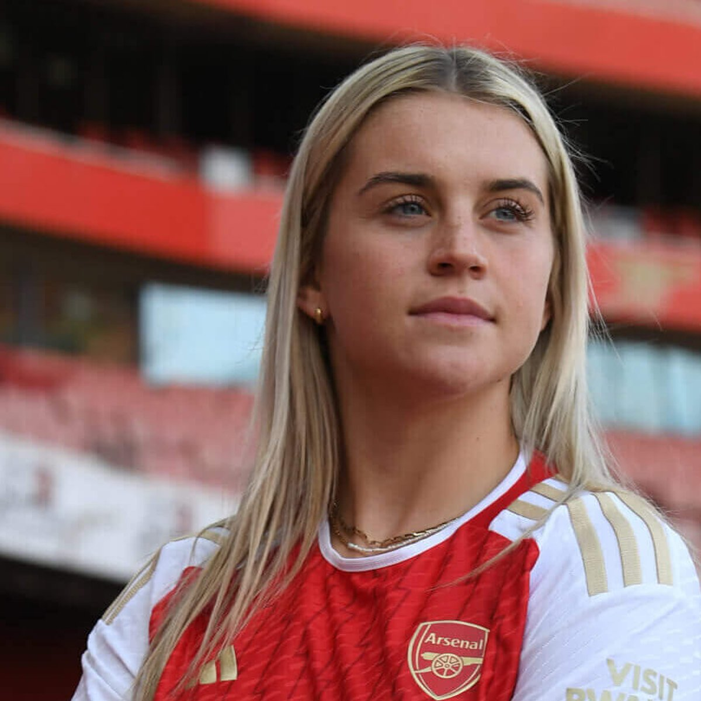
Alessia Russo
Født 8. februar 1999
Sicilianske rødder
Opvækst og interesser
University of North Carolina
Æresdoktorsgrad
Markedsværdi: 375.000 €
Forventes at blive den bedst betalende fodboldspiller & den første som tjener over £1,000,000 om året
Notes:
Zak

Slide 9

Verden igennem Russo’s øjne
Tør at tage ansvar
Fokus på kollektiv sejr
”Go-getter”
Selvudvikling med henblik på andre – Mamba mentalitet
Ydmyg, generøs og gavmild
Fortolker livet som værende en mission
Notes:
Zak

Slide 10
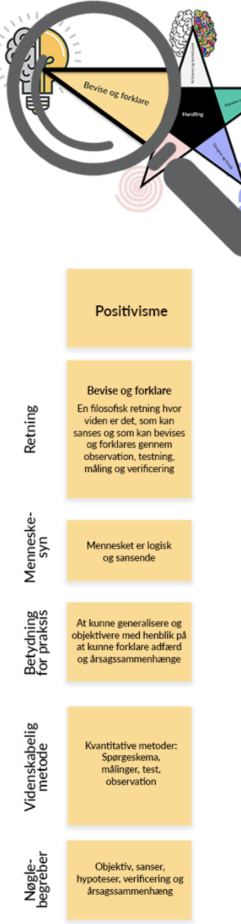
Logisk positivisme
Hvad er logisk positivisme?
Hvad bruges det til?
Videnskabelig metode
Notes:
Monika

Slide 11
Udvalgte Features
Mål
Offside
Udskiftninger
Notes:
Monika

Slide 12
Hvor tætte er de på virkeligheden?
En scoring repræsentere at bolden krydser mållinjen
Objektiv begivenhed
Officiel registrering både gennem dommeren og data
Notes:
Monika

Slide 13


Opdage & rette fejl
Objektivitet
Forståelse
Faktuelt
Fokus & fornuft
Ærlighed, logik & positivitet
Notes:
Monika

Slide 14



Covering Shadows
Hvad er ”Covering Shadows”?
Hvad bruges de til?
Data - fordel & ulemper
CSV JSON
Tracking Event
Notes:
Zak

Slide 15

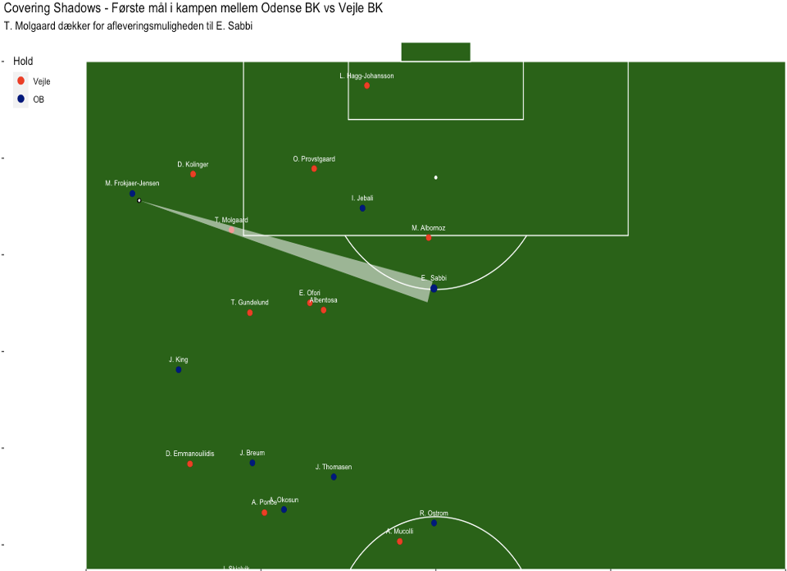
MÅL: 25’ M. Frøkjær
Sammenkobling af eventdata (data) og informativdata (meta)
GameClock
FreezeFrame
Notes:
Zak

Slide 16
Visualiseringskrav fra Mikkel Keldmann
Visualisering med banen, spillernavne, bolden og Covering-shadows
Fremhæve bedste og faktiske aflevering
Ekstraktion af spillerinformation & koordinater
Funktion til generering af skygger
Koordinatberegning for skyggetrekanten
Inputparametre som bufferdistance, størrelse og farve.
Notes:
Emre

Slide 17
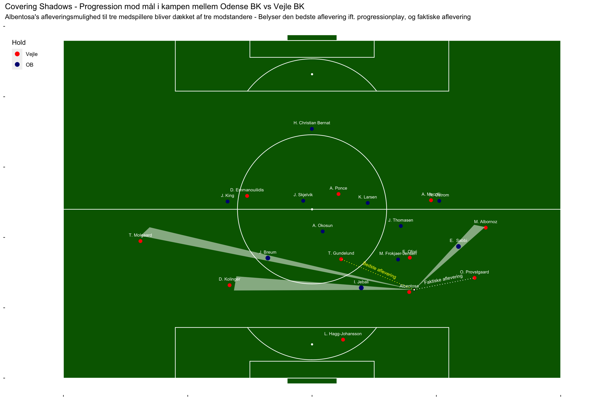
Notes:
Emre

Slide 18
Logisk positivisme
Komplekse observationer
Manglende forståelse for komplekse interaktioner og dynamikker
Alternativt perspektiv gennem socialkonstruktivisme – ontologisk & epistemologisk
Socialkonstruktivisme + logisk positivisme = Reduktion af kompleksitet
Notes:
Monika

Slide 19
Spørgsmål?

